Slide 1
STRES I PROFESIONALNA ULOGA KAKO NE SAGORETI!
dr Lada Marinković
25.02.2021.

Slide 2
Kada biste bili jedna od ovih šibica, koja biste bila po redu?

Slide 3
Koliko je teška ova čaša vode?

Slide 4
“Apsolutna težina ove čaše nije bitna. Ona zavisi od toga koliko dugo je držim. Ako je držim jedan minut, ništa se neće desiti. Ako je držim jedan sat, počeće da me boli ruka. Ako je držim ceo dan, moja ruka će utrnuti i biću paralisan. Dakle, težina čaše nije se promenila, ali što je duže držim, ona postaje teža. Stresovi i brige u životu su poput ove čaše vode. Ako mislite o njima neko vreme, onda nije problem. Ako mislite o tome malo duže, onda počinje da boli. Ako mislite o njima ceo dan, bićete paralisani i nesposobni da uradite bilo šta drugo.
Zapamtite: Spustite čašu.“
Notes:
Nekada nije samo do misli, već do mogućnosti delanja .... Naučena bespomoćnost, raniji stresovi, PTSD

Slide 5
Stres, kriza, traumatski događaj
Stres: situacija koja zahteva da se prilagodima novim okolnostima (rođenje deteta, venčanje, ali bolest, gubitak,..). Stanje stresa na radnom mestu je niz za pojedinca štetnih fizioloških, psiholoških i bihevioralnih reakcija na situacije u kojima zahtevi posla nisu u skladu s njegovim sposobnostima, mogućnostima i potrebama.
Kriza: događaj koji zahteva veće napore da se adaptiramo na promenu (razvojna/očekivana ili akcidentna/neočekivana)
Traumatski događaj: situacija koja je van uobičajenog čovekovog iskustva i zahteva adaptaciju
Šta je od ovoga ova pandemija???
Notes:
I mikrostresori- svakodnevni stresori koji imaju visok stresogeni potencijal!!!

Slide 6
Pandemija, u psihološkom smislu, predstavlja relativno novo iskustvo u živoznom iskustvu velikog broja ljudi, koja menja dotadašnji način života, odnosa sa drugima i uobičajene rutine.
U istoriji civilizacije ovo nije novo iskustvo, ali je u po prvi put pandemija zahvatila čitavu planetu (efekti na globalnom planu).
Prolongirana krizna situacija zahteva velike napore celog društva (i pojedinca i društvenih sistema), menja ukupno funkcionisanje i kao i svaka kriza “prosejava vrednosti”.
Notes:
Sreća prijatelje privlači a nesreća ih prosejava. Vrednosti, norme, prakse ...

Slide 7
Zbog novonastale situacije s epidemijom COVID-19, svet se suočava s novim izazovom i neprijateljem.
Promene radnog vremena, radnog mesta, navika u nošenju zaštitne opreme ..... mere izolacije, fizička distanca, ograničenja kretanja, škola na daljinu, rad od kuće, gubitak radnog mesta, samo su neke od promena u životnoj svakodnevnici koje su zadesile sve ljude. Sve one zahtevaju prilagođavanje.
Prvi talas, drugi, treći,....četvrti?
Kada je u stanju stresa, prirodna potreba čoveka je da pokuša da smanji njegov intenzitet, za šta se koriste različite strategije i modeli ponašanja. Upotrebljivost je individualna!

Slide 8
Na nivou pojedinca, dolazi do susreta sa egzistencijalističkim pitanjima o smislu i svrsi života, slobodi, smrti, (susret sa strahovima)
Irvin Jalom (američki psihijatar i psihoterapeut) tvorac egzistencijalne psihoterapije, kaže: „Unutrašji konflikt koji nas muči ne proizilazi samo iz naše borbe sa potisnutim instinktivnim težnjama,......, nego i iz našeg suočavanja sa „datostima“ egzistencije.“
Pandemijska situacija stavlja nas u situaciju da se duboko zamislimo nad svojom situacijom u svetu, i neizbežno dolazimo do četiri egzistencijalna pitanja:
Smrtnost
Smisao života
Sloboda (izbori)
Izolacija (ljubav)
Notes:
from, jalom, kjerkegor, jerotić, ...

Slide 9
Pitanja na koja tražimo odgovore
Kako smo na stres odgovorili iz naše profesionalne, većinski pomagačke uloge?
Kako smo se u svemu tome snašli kao profesionalci od koji se tražilo da znaju odgovore na mnoga pitanja koja su postavljali roditelji i deca?
Da li smo tokom proteklog vremena, zbog povećanih zahteva ličnog i profesionalnog funkcionisanja, postali osetljiviji, ranjiviji, možda čak i neefikasni u svom poslu?
Šta smo radili da bi pomogli sebi?
Da li smo prepoznali da smo pod povećanim stresom?
Šta da uradimo da pomognemo sebi, da bi mogli da nastavimo da pomažemo drugima?
Kako da očuvamo svoje mentalno i fizičko zdravlje kako bi bili efikasni i ostali zadovoljni svojom profesijom?
.......
Notes:
Društvena cena mentalnog zdravlja

Slide 10
Samo deo novih situacija/zahteva za prilagođavanje ( bez svakodnevnih problemskih situacija iz ličnog života)
.... preopterećenost poslom; neznanje i/ili nesnalaženje sa novim tehnologijama; nedostatak interneta; različite platforme; administrativni poslovi; pritisak vremenskih rokova; neadekvatna očekivanja od strane roditelja; konfliktne situacije; slaba komunikacija sa nadređenima; slaba komunikacija sa kolegama; nejasne instrukcije, stalno menjanje pravila i načina rada, non stop online (radno vreme u nedogled)........ nastavimo niz .....

Slide 11
Šta bih želela (ciljevi)
Upoznajmo se sa simtomima, znacima i pokretačima povećanog stresa i sagorevanja, koji se pojavljuju u kontekstu pomagačkih profesija;
Procenimo sopstveni nivo trenutnog stres;
Pronađimo načine da pomognemo sebi ali i svojim kolegama/koleginicama kod kojih prepoznajemo simptome negativnog stresa ili sagorevanja.

Slide 12
Koji su znaci da vas ova situacija preplavljuje? znaci stresa
PONAŠAJNI
Promene u ritmu spavanja, poteškoće s apetitom, prejedanje, plačljivost, povećano korištenje alkohola i cigareta, tikovi, učestalije svađe s ukućanima, poteškoće u obavljanju dnevnih aktinosti, prelazimo na drugu stranu ulice da ne bi sreli nekog, izbegavanje da se javimo na telefon, prokrastinacija, izbegavanje obaveza..
KOGNITIVNI
Osećaj zbunjenosti, teškoće u
koncentraciji, teškoće donošenja odluka, zaboravljanje i problemi s pamćenjem, stalna briga, teškoće da se organizujemo, nesposobnost da se fokusiramo (nemogućnost da se čita knjiga, gleda film,..), pesimizam,...
EMOCIONALNI
Tuga, strah, briga, teskoba, nemir, ljutnja, krivica, potreba za osamljivanjem i izolacijom, iritabilnost-razdražljivost, nizak prag frustr. tolerancije, impulsivnost, pesimizam, osećanje bespomoćnosti, osećaj preopterećenosti, gubitka kontrole ili potreba da se preuzme kontrola, teško se opuštamo, pad samopouzdanja, loše misli o sebi, osećanje usamljenosti, bezvrednosti
FIZIČKI
Glavobolje, i drugi bolovi u telu, napetost u mišićima, stomačni problemi, pogoršanje hroničnih zdravstvenih problema, promene u nivou energije, zamor, malaksalost, pad imuniteta, pad libida, pojačano znojenje,...

Slide 13
Najprihvaćenija definicija “izgaranje”određuje kao sindrom koji se sastoji od tri komponente (Kristina Maslach i Susan Džekson 1981):
Emocionalna iscrpljenost, koja predstavlja reakciju organizma na stres i opisuje se kao kontinuirano “trošenje” emocionalnih resursa osobe i karakteriše se hroničnim neraspoloženjem i apatijom.
Depersonalizacija, koja se karakteriše ciničnim stavom i doživljajem otuđenosti od ljudi na radnom mestu. To se često ne odnosi samo na kolege, već i na osobe sa kojima radimo.
Doživljaj umanjenog ličnog postignuća, koje se ogleda kroz negativno vrednovanje ličnih kompetencija i produktivnosti, kao i kroz doživljaj smanjene efikasnosti prvo na poslu, a posledično i u privatnom životu.

Slide 14
Ko je kandidat za “ sagorevanje”?
Osobe koje idealizuju svoje zanimanje, perfekcionisti, preterano odgovorni, ne znaju da delegiraju zadatke, nedostatak veština upravljanja vremenom, neurotskih karakteristika, emocionalno nestabilne, osobe koje imaju izrazito visoka očekivanja i visoku motivaciju, ali i oni koji su podložni autoritetu i teško kažu ne, ili nisu u stanju da uspostave svoje granice naspram posla, ....

Slide 15
Faze sagorevanja
Prvu fazu čine entuzijazam i velika posvećenost poslu;
zatim sledi stagnacija zbog razočaranosti i neadekvatnog odgovora na prethodno uložen napor;
a onda nastupa faza emocionalnog povlačenja i izolacije, koji se čine kao “spas” iz prethodne faze;
da bi na kraju usledila apatija i izostanak uživanja u bilo kakvoj aktivnosti, kao reakcija na hronično nezadovoljstvo.
Najčešće se u ovoj poslednjoj fazi osoba odlučuje za promenu, odnosno “lečenje” ili rad na sebi,
ili se problem još više produbljuje,....

Slide 16
Tok “sagorevanja”
FAZA ALARMA: nesanica, glavobolja, teško donosimo odluke, pojačava se anksioznost, osećamo se generalno neprijatno, pod tenzijom,..
FAZA OTPORA: da li da se borim ili da bežim?. Kasnimo na posao, odlažemo zadatke, osećamo jutarnji umor, apatiju, bezvoljnost, libido smanjen, povećana potreba za alkoholom.....
FAZA ISCRPLJENOSTI: tuga je dominantno osećanje, mentalni umor, želja da se isključimo iz svega,..

Slide 17
Znaci sagorevanja
Opterećenje:
Kontrola:
Nagrada:
Zajednica:
Pravednost:
Vrednosti:
Da li osećam da je količina posla, količina poteškoća ili emocionalna zahtevnost mog posla za mene prevelika?
Da li sam generalno motivisana da radim svoj posao?
Da li osećam da sam adekvatno nagrađena za svoj rad?
Da li se sa svojim kolegama na poslu osećam dobro, osećam se da smo tim?
Da li se osećam poštovano od strane mojih nadređenih i/ili ustanove u kojoj radim?
Da li osećam zadovoljstvo i ponos što radim baš u ovoj ustanovi, timu?

Slide 18
Izmerimo stres

Slide 20
Samoprocena stresa (4- skoro uvek; 3 često; 2- retko; 1 – skoro nikad)
Nalazim premalo vremena za zabavu i opuštanje?
Osećam da imam premalo podrške i pomoći?
Događa se da nemam vremena da efikasno završim svoj posao.
Zbog viška problema imam problem sa spavanjem.
Imam osećaj da mnogo ljudi previše očekuje od mene.
Osećam se skrhano.
Zaboravna sam i neodlučna zbog preopterećenosti obavezama:
Osećam se kao da sam pod prevelikim pritiskom.
Osećam da je na meni previše odgovornosti.
Na kraju dana osećam se premoreno i iscrpljeno.
Vaš rezultat je ________________
(Girdin, Everly, Dusek, 1996.)
Notes:
25-40 visok nivo stresa koji može dovesti do iscrpljivanja

Slide 21
Skala sagorevanja (1- uopšte ne; 2- uglavnom ne; 3-ponekad; 4- često; 5 skoro uvek)
Lako se zamaram i osećam se iscrpljeno.
Ako mi neko kaže da u poslednje vreme ne izgledam dobro, lako se uzrujam zbog toga.
Radim sve više a imam osećaj da nisam mnogo postigla.
Zajedljiva sam i razočarana svetom oko sebe.
Osećam se tužno a ne znam zašto.
Često gubim stvari, zaboravna sam.
Mrzovoljna sam, lako planem, očekujeme mnogo od ljudi oko mene.
Sve manje vremena želim da provodim sa prijateljima, porodicom.
Poslovni razgovori čini mi se da mi oduzimaju previše vremena.
Često sam bolesna, osećam se umorno i generalno loše.
Na kraju dana osećam pometnju.
Teško mi je da osetim sreću i zadovoljstvo.
Teško mi padaju šale na vaš račun.
Opterećuje me seks i stvara više problema nego inače.
Imam osećaj da imam malo toga da kažem o drugima.
Vaš rezultat je ______________
(Freudenbergerova skala sagorevanja)
Notes:
26-35 (rizik); 36-50 (kandidat); 51-65 (zahvaćeni); preko 65 (sagoreli)

Slide 22
1. Smrt bračnog (emotivnog) partnera 100
2. Razvod 73
3. Razdvajanje od bračnog (emotivnog) partnera 65
4. Boravak u zatvoru 63
5. Smrt bliskog člana porodice 63
6. Povreda ili bolest 53
7. Udaja/ženidba 50
8. Gubitak posla 47
9. Pomirenje sa bračnim (emotivnim) partnerom 45
10. Odlazak u penziju 45
11. Bolest člana porodice 44
12. Trudnoća 40
13. Seksualni poremećaji 39
14. Rođenje novog člana porodice 39
15. Promena radnog mesta 39
16. Promena finansijske situacije 38
17. Smrt bliskog prijatelja 37
18. Promena zanimanja 36
19. Učestale svađe sa bračnim (emotivnim) partnerom 35
20. Ogromna hipoteka 31
21. Najava dospelih kredita, hipoteke i sl. 30
22. Promena u obavezama 29
23. Dete (sin, ćerka) su se odselili iz kuće 29
24. Problemi sa rođacima bračnog (emotivnog) partnera 29
25. Značajan lični uspeh 28
26. Početak i završetak rada bračnog (emotivnog) partnera 26
27. Početak školovanja ili diplomiranje 26
28. Promena mesta boravka 25
29. Promena životnih navika 24
30. Problemi sa šefom 23
31. Promena radnog vremena ili uslova rada 20
32. Promena stanovanja 20
33. Promena škole 20
34. Promena u načinu korišćenja slobodnog vremena 19
35. Promena u religioznim aktivnostima 19
36. Promena u društenim aktivnostima 18
37. Mala hipoteka 17
38. Promena u navikama spavanja 16
39. Promena u broju članova porodice 15
40. Promena u navikama ishrane 15
41. Odlazak na godišnji odmor 13
42. Božić i drugi veliki praznici 12
43. Manji problemi sa zakonom 11
Notes:
Holmes i Rahe (

Slide 23
I šta sad?
Najvažnije je da prihvatite sve svoje emocije i reakcije baš takvima kakve jesu, bez prosuđivanja šta je normalno i šta bismo trebali ili ne bismo trebali.
Svako će za sebe najbolje proceniti šta mu pomaže da uspostavi i održi svoj unutrašnji mir.
Zadržite stare rutine ili stvorite nove
Komunicirajte
Ograničite izbor vesti /informacija i vreme koje tome posvećujete
Prihvatite sva svoja osećanja i budite nežni prema sebi!
Ne zahtevajte od situacije da bude drugačija (prihvatite da je sada tako kako je)
.....
Notes:
Pored redovne i zdrave ishrane, sna, slobodnog ličnog vremena ......

Slide 24
Za mentalnu higijenu- periodično
Zastanite i odvojite vreme za sebe… Pet minuta, bez akcije, bez žurbe i bez stresa…vreme tokom koga ćete moći da sednete, „popijete kafu sa sobom“ i upitate se kako ste!
Stvarno se upitajte kako ste! Neka od pitanja koja možete sebi da postavite su: Kako se osećam?, Šta mi prija, a šta mi smeta u ovom trenutku / ovih dana? Šta me čini uplašenom / nervoznom? Šta me umiruje? Šta mi nedostaje? Kako se osećam / ponašam sa ljudima u svojoj okolini?
Zapitajte se i kako vam je u telu? Postoji li negde neka tenzija? Šta mi prija ili me opušta na telesnom planu? Spavam li dovoljno? Jedem li dovoljno ili previše?
Zapitajte se šta vam je potrebno? Da li su vam bazične potrebe zadovoljene i ako nisu kako biste mogli da ih zadovoljite sad i u ovim okolnostima. Šta možete SADA (baš u ovom trenutku) da uradite da pomognete sebi da se osetite malo bolje / da date sebi ono što nedostaje?
Zapitajte se da li mislite / radite nešto čime sebi otežavate ovu situaciju? Ako radite, postavite sebi granice. Ne radite to više. Neka vam pitanje da li nešto radi / pomaže / prija bude kriterijum za odluku da li ćete to nastaviti da radite ili ne.

Slide 25
Svako jutro osigurajte bar 5 minuta (do pola sata ako ste u mogućnosti) kako biste bili sami sa sobom i svojim mislima
Pokušajte svake nedelje pogotovo kada vam je teško, da se setite šta volite u svom poslu
Prisetite se barem jednog primera kako ste svojim delovanjem uticali na kvalitet života svojih učenika
Pre spavanja, pokušajte navesti bar tri stvari s kojima ste zadovoljni taj dan
Kako biste bolje odvojili privatno i poslovno u situaciji rada od kuće, osmislite neki ritual koji označava da je vaše radno vreme za taj dan gotovo (npr. presvlačenje u ležerniju odeću, odlazak u šetnju ili slično)
Nagradite se za dobro obavljen posao ili samo za činjenicu da ste izgurali još jedan dan (npr. kupkom, dobrim filmom, čašom vina, masažom i dr.)

Slide 26
4P-2H
PRIORITETI
PAUZE
POZITIVNA PERSPEKTIVA
PODRŠKA (porodična,prijateljska,profesionalna)
HUMOR
HOBI

Slide 27
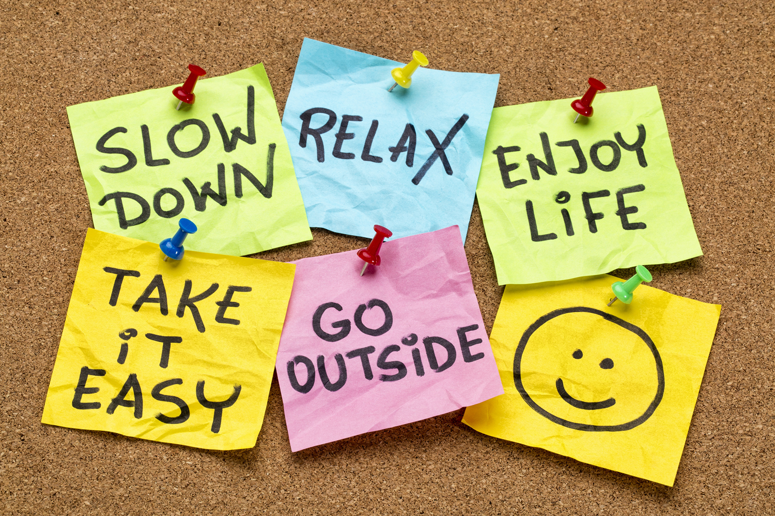

Slide 28
Nežna i pažljiva, brižna prema drugima – nežna i brižna i pažljiva prema sebi!
Jedna kratka vežbica za kraj:
Odaberite jednog svog prijatelja, prijateljicu. U potpunosti se prisetite njenog izgleda (kao da sada sedi nasuprot vama). Zatvorite oči i recite joj šta vam se posebno dopada kod nje/njega, šta posebno cenite.
A zatim te iste rečenice uputite samima sebi!

Slide 29
Hvala vam na pažnji, izdvojenom vremenu, učešću na webinaru
i na vašem svakodnevnom doprinosu koji dajete ljudima oko vas!

Slide 30
https://www.youtube.com/watch?v=82tzGO_9YOo

